Slide 1
Starry-Next 模块化内核功能实现
郭士尧 王铮
5.29

Slide 2
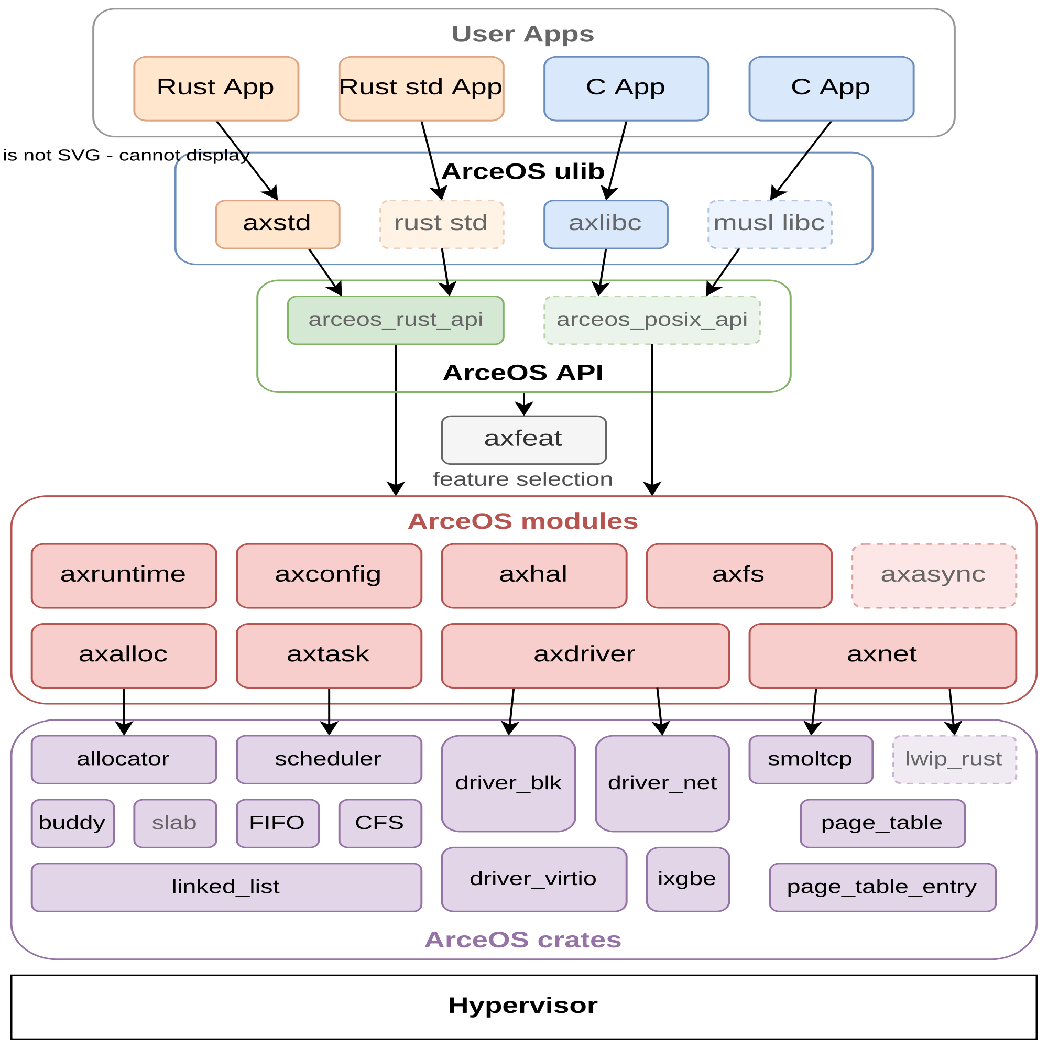
概览
Starry-Next
Starry-Next 基于 ArceOS 开发，其中 ArceOS 提供了诸多关键组件的实现，Starry-Next 则在此基础上将其整合形成一套跨平台的 Rust 宏内核
我们在原 Starry-Next 与 ArceOS 的基础上实现了大量系统功能，满分通过操作系统比赛的基础测例。更改中有大部分已经合入主线
在更改原有模块的基础上，我们还加入了一些新的模块。这些模块均可以被 Starry-Next 之外的操作系统复用
共实现 126 个 syscalls，总提交数超过 350 次

Slide 3
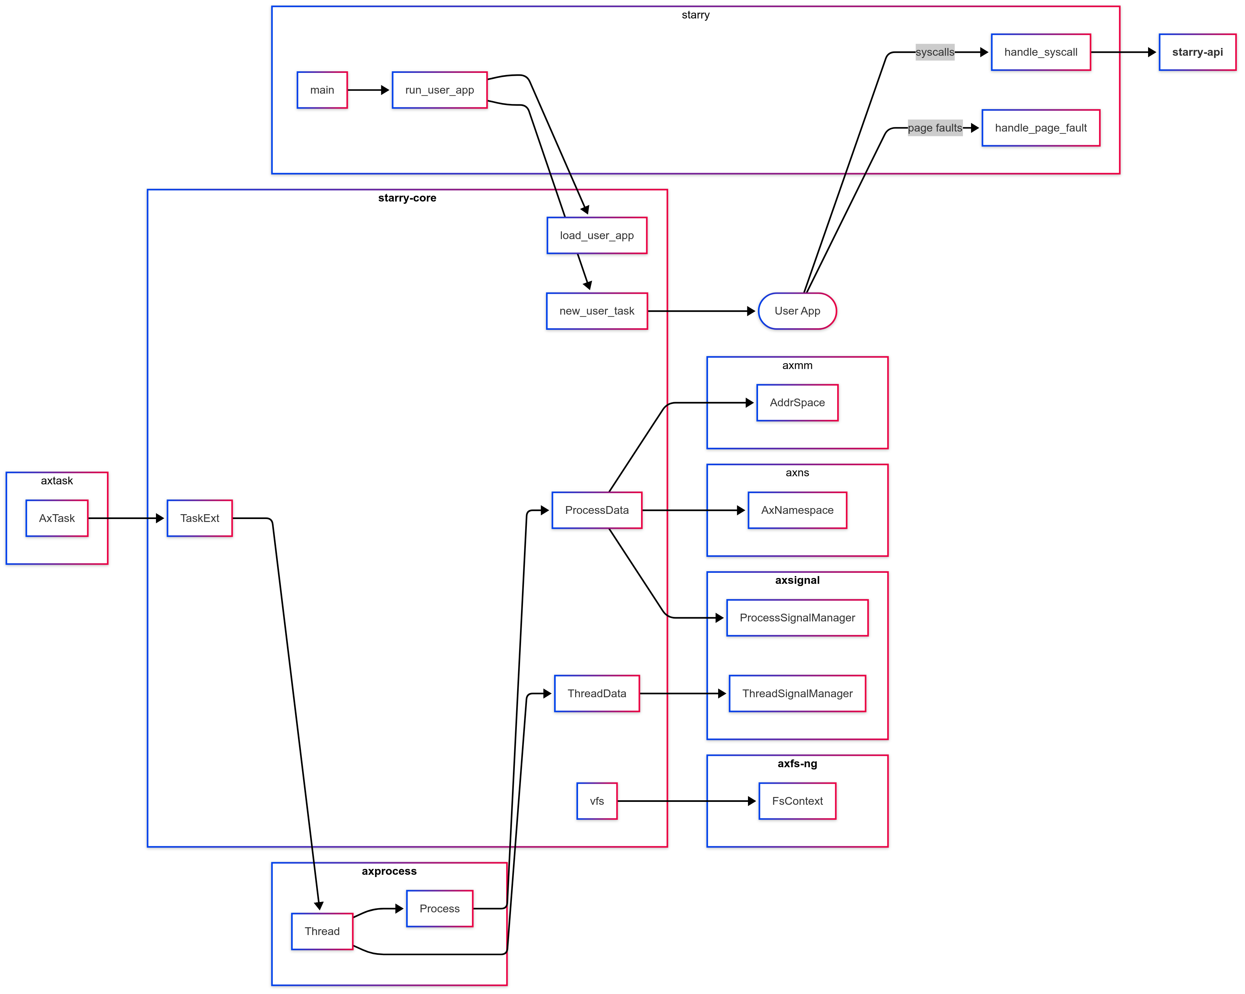
总体结构图

Slide 4
模块化内核
原 ArceOS 包含如下模块
axalloc: 处理内核内存分配
axconfig: 统一提供系统相关配置
axdriver: 提供多种底层驱动（块设备、网络设备、显示设备等）的对外接口
axhal: 提供多种底层架构的统一硬件抽象层
axlog: 负责日志打印
axmm: 处理内存管理与页表相关
axnet: 提供网络协议栈
axns: 支持类似 thread-local 的任务局部存储
axruntime: 提供系统入口与运行时支持
axsync: 提供同步原语（Mutex）
axtask: 负责任务调度与管理
我们新增的模块为
axprocess: 管理进程 / 进程组 / 线程并实现了相关操作逻辑
axfs-ng: 重构的文件系统模块，支持更全面的文件系统操作
axsignal: 实现系统信号处理相关逻辑
weak-map: 维护弱引用的映射

Slide 5
weak-map
模块
当弱引用指向的值被回收（失效）时，能自动清理对应的键值对。
提供一个类似于标准库 BTreeMap 的接口，但针对弱引用的特性做了适配。
提供高效迭代和访问策略，避免对已失效数据的访问。
统计操作次数，达到阈值后批量清理过期元素，不破坏所有权，避免频繁清理带来的性能开销。

Slide 6
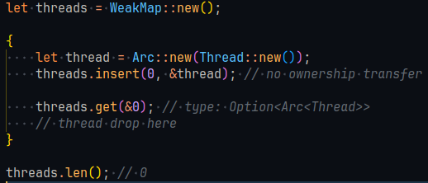
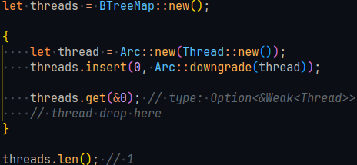
weak-map
模块
对比使用 BTreeMap 需要手动管理弱引用，删除无效项

Slide 7
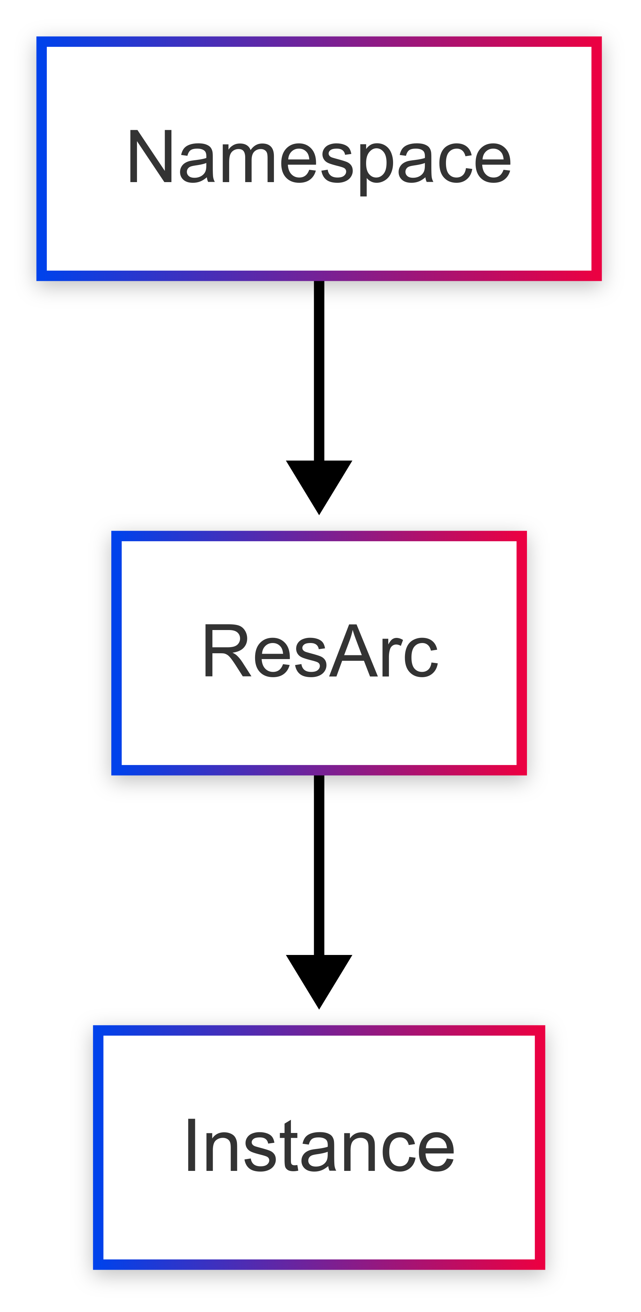
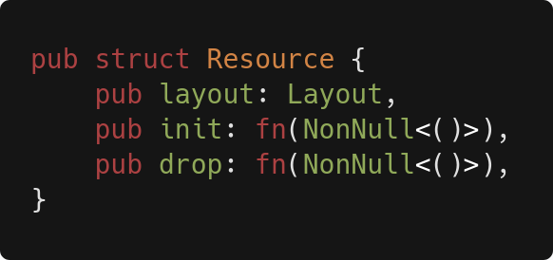
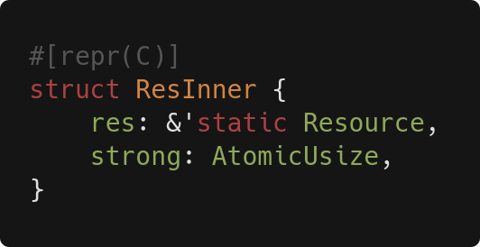
axns (new)
模块
为了解决原先的 axns 模块存在内存泄漏、功能欠缺等问题，我们重新设计了全新的资源命名空间模块
ResArc = pointer to <ResInner,Data>

Slide 8
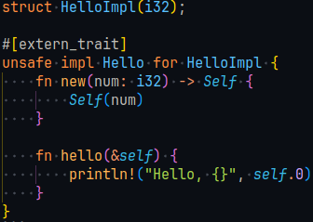
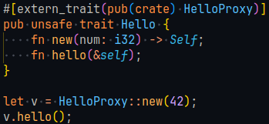
#[extern_trait]
模块
对 crate_interface 的功能改进
但是实际上差异很大，代码也是完全重写的
对编译器隐藏实现细节，直到链接时确定真正的实现

Slide 9
对 ArceOS 的改进
硬件抽象层 axhal
统一不同平台上 syscall 前后 pc 自增的行为
在 x86-64 和 aarch64 上实现了内核态与用户态的 thread local 寄存器隔离
内存管理模块 axmm
修复错误的页表查询结果（page_table_multiarch 的 bug）
修复地址空间克隆行为
其他
同步原语模块 axsync 引入 lock_api
改进 IO 性能

Slide 10
对 Starry OS 的改进
改进项目结构：分割成一个 workspace 里的三个 crate，移除 arceos_posix_api 依赖
用户程序启动：
execve 支持参数和环境变量，修复内存泄漏
进程
基于 shlex 解析测例命令行参数
初始化脚本

Slide 11
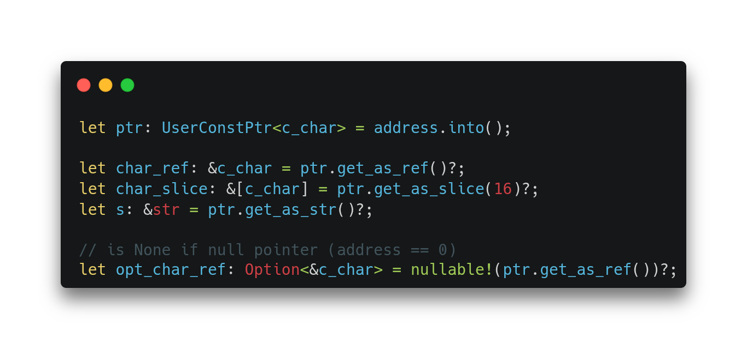
用户地址封装
创新点
Linux 中使用 __user 标注用户态指针，并使用专门的方法（copy_{from,to}_user）来访问用户存储
旧 Starry-Next 中，由于用户态内核态共享地址空间，用户态指针仅表示为裸指针，存在如下问题：
发生缺页异常时，故障处理函数会因为故障来自于内核而主动崩溃（因为在内核发生缺页是致命的，可能已经发生严重错误）
无法主动探测地址异常并返回错误（EFAULT）
需要频繁使用 unsafe 解引用，不美观
对 slice 切片和字符串的处理繁琐
为此，我们设计了 UserPtr<T> / UserConstPtr<T> 类型，并提供 get_as_ref、get_as_slice(n)、get_as_str 等函数来解决这些问题

Slide 12
axfs-ng
模块
对原有 axfs 的完全重构，主要改进如下
摈弃原有的基于路径的文件系统操作，改为基于 inode。这样能够更好地支持多种系统调用（openat、fstatat 等），且效率更高
支持原 axfs 不提供的文件系统操作，包括完整的 stat（包含 inode、所有者、权限等）、软/硬 链接、重命名等
支持并发访问文件系统
灵活支持挂载操作（mount），并支持自定义实现文件系统（如 devfs、procfs 等）

Slide 13
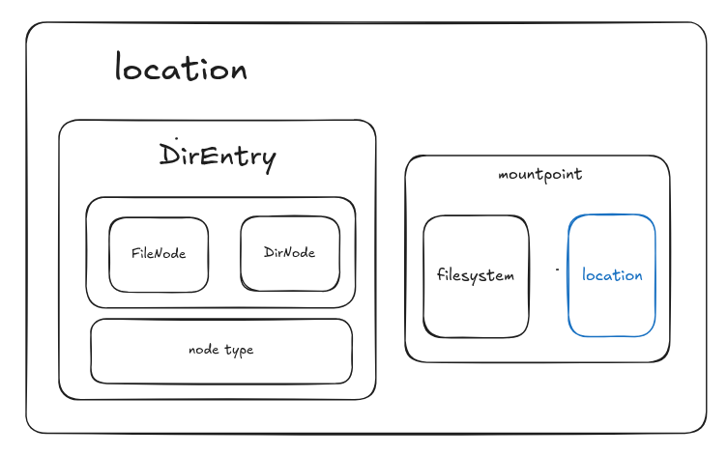
VFS 设计
模块 / axfs-ng
类似 Linux VFS 架构
引入 DirNodeOps 和 FileNodeOps traits，更贴合 Rust 语义直观
dentry 机制，目录节点保存所有子节点目录项缓存
一方面避免频繁读盘带来的延迟
一方面确保单个物理节点对应单个实例，防止不可预期的并发错误
操作系统解耦：使用 lock_api 外派 Mutex 实现

Slide 14
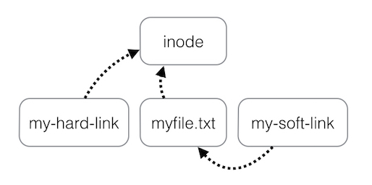
路径解析
模块 / axfs-ng
FsContext 提供路径解析，其包含 root_dir 和 current_dir 两个成员，二者可用 chroot 和 chdir syscall 改变
解析路径时，路径被转换为 &Path 类型，并通过 Path::components 解析为多个部件（如子目录，父目录 ..，根目录）
解析目录项后，额外检查是否为软链接，若是则追加其内容到当前待解析的路径之前
维护软链接跳转次数，避免循环引用

Slide 15
文件系统实现
模块 / axfs-ng
vFAT (fat16, fat32)
基于 rust-fatfs 实现
rust-fatfs 的接口只考虑了单线程访问，例如 fatfs::Dir 包含了对 fatfs::FileSystem 的引用，因此较难扩展到多线程
为了确保并发安全性，在全局的 fatfs::FileSystem 上添加了互斥锁，并定义了 FsRef<T> 类型用于包装 fatfs::Dir 和 fatfs::File，要求外部提供 fatfs::FileSystem 的引用来获取 `T` 的引用，从而确保了多线程访问的安全性
ext4
基于 lwext4 实现
原有的 Rust binding (lwext4_rust) 继承了旧 axfs 的设计，将文件系统操作与路径解析混合，因此我们也重写了 Rust 绑定，形成了面向 inode 的 lwext4_rust
lwext4 中部分操作强依赖于全局变量（如 read, write 等），无法同时创建多个实例，因此对这部分接口在 Rust 中进行了重新实现

Slide 16
axsignal
模块
提供了与信号机制相关的核心类型，并提供了一些通用的信号处理逻辑以便上层使用
其并不包含具体的信号相关 syscall 实现，因此与操作系统解耦，可以在不同的操作系统上使用

Slide 17
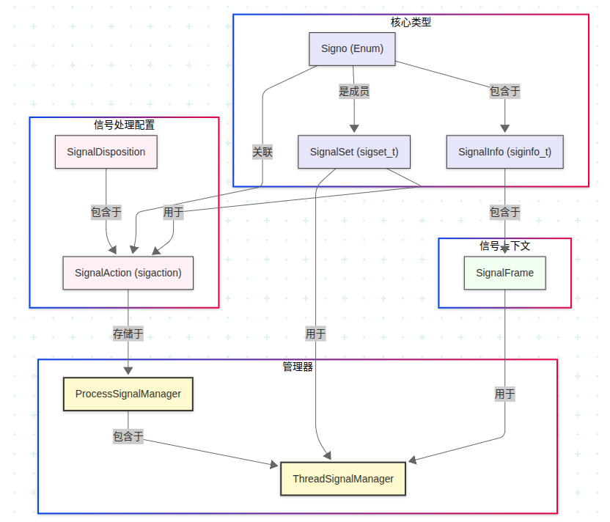
模块 / axsignal
核心类型：Signo 信号枚举、SignalSet 信号集合、SignalInfo 信号信息
信号处理相关：SignalDisposition（忽略、捕获、或系统默认处理）、SignalAction（包含 SignalDisposition 和一些额外选项）、SignalFrame（调用 handler 时使用的上下文栈）
{Thread,Process}SignalManager 是提供给上层使用的，在线程/进程层面需要存储的信号相关状态以及处理逻辑。提供了如检查未处理信号、发送信号等功能

Slide 18
信号处理函数
模块 / axsignal
用户可以自定义信号处理函数，但作为内核，仅仅将程序指针寄存器设置为处理函数地址是不够的。返回地址该如何设置是需要考量的一环
返回地址应当处于用户态，并且对应的函数能重新将控制权交换给内核态。这种函数被称为 restorer
在 POSIX 中，用户在设置信号处理函数时可以选择指定自定义的 restorer。但如果用户不提供 restorer，我们该如何处理呢？

Slide 19
信号处理函数
模块 / axsignal
Linux：使用了 vdso 机制来处理该问题
本质上是将内核的部分代码映射到用户空间
在 Starry-Next 中，我们使用了类似的机制，将预定义的 restorer 嵌入到内核代码中，并在创建用户空间时将其映射到用户空间
为了保证不暴露其他内核内容，在汇编中将 restorer 按页对齐，并设置恰当的 padding 保证其独占一个物理页

Slide 20
Futex
添加功能
一种用户态和内核态混合的轻量同步机制
按用户空间地址作为键，其内容作为同步基准，来实现互斥锁、信号量等同步原语
pthread_mutex_t、pthread_cond_t 等类型均基于其构建

Slide 21
实现思路
添加功能 / Futex
每个进程维护地址到 futex 对象的映射表
futex 对象维护了等待在该 futex 上的进程表（WaitQueue）
进行 futex 操作时，检查对应地址的值是否符合预期，再进行上锁

Slide 22
Robust list
添加功能 / Futex
持有 futex 锁的线程可能异常退出，破坏系统的稳定性 robustness
Robust list 允许每个线程维护一个链表，指向应当被释放的 futex 列表
系统在退出时会将链表中的 futex 唤醒，并返回 EOWNERDEAD 错误码
该特性被 libctest 测例使用

Slide 23
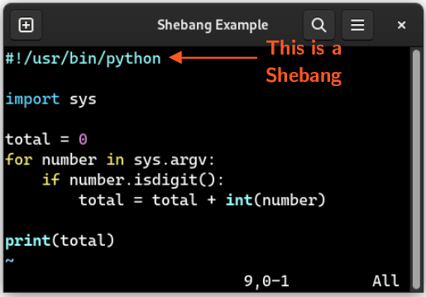
Shebang
添加功能
文件首行形如 #! [prog] [arg] 的内容，用于告知内核应当如何运行该文件
通常用于脚本文件。Shell Script、Python、Node.js、Rust 均支持
确保了部分测例能正常通过 xx_testcode.sh 运行

Slide 24
共享内存
添加功能
跨进程的内存共享机制，被 iozone 测例依赖
基于训练营 cq 同学的初版做了改动实现 (https://github.com/AsakuraMizu/starry-next/pull/2)
在原有内存线性后端（linear）和分配后端（alloc）的基础上，添加了新的后端类型（shared），用于将一段虚拟地址映射到固定的物理页序列上

Slide 25
Loongarch RTC
添加功能
RTC 即实时时钟，是硬件提供的访问实际时间的接口
原版 axhal 实现了 riscv64、aarch64 和 x86_64 的版本，没有实现 loongarch
基于 Loongson LX7A ABI 做了实现，并将所有 rtc 接口通过 /dev/misc/rtc 设备暴露

